Slide 1
المعاملات قي بايثون

Slide 2
دالة الإدخال في بايثون هي:
Input( )
Print( )
For( )

Slide 3
ما الهدف من هذا الكود البرمجي:
("أدخل العدد الأول“x=input(
("أدخل العدد الثاني“y=input(
Print(x+y)

Slide 4
اكتشفي الخطأ في الكود البرمجي التالي:
("أدخل العدد الأول“x=print(
("أدخل العدد الثاني“y=print(
input(x+y)

Slide 5
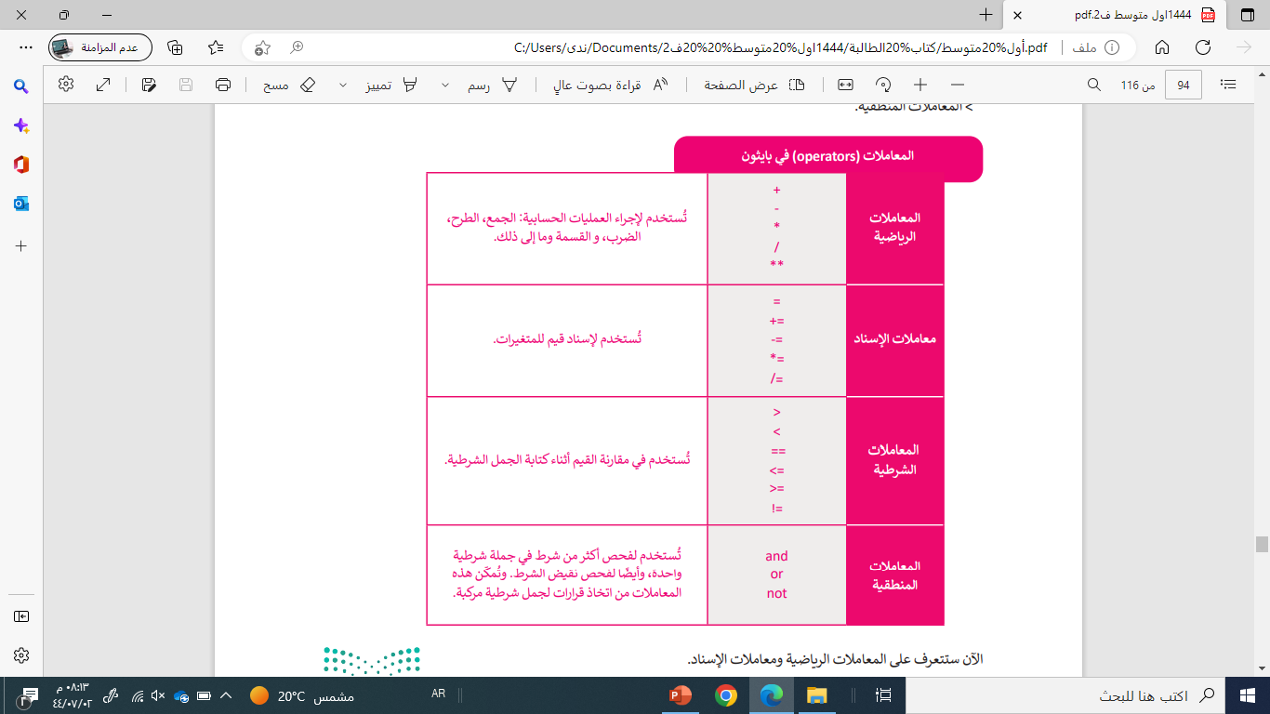
المعاملات هي رموز تستخدم لإجراء عملية على القيم

Slide 6
صلي كل معامل بنوعه الصحيح
معاملات اسناد
+
معاملات رياضية
=
معاملات شرطية
<
معاملات منطقية
and

Slide 7
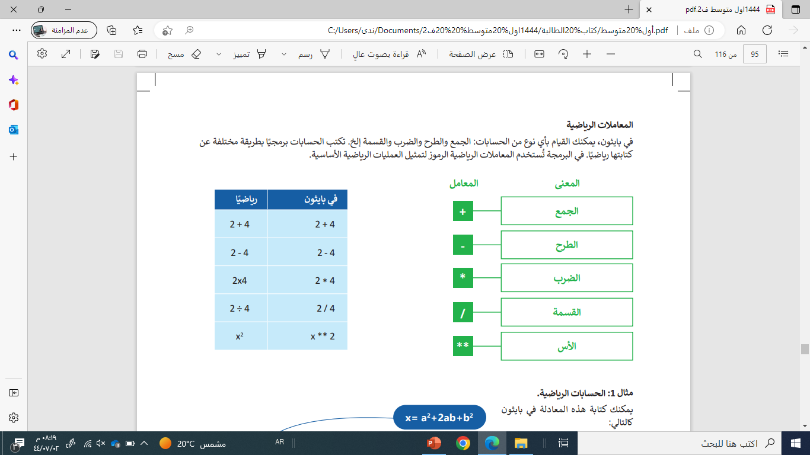
المعاملات الرياضية

Slide 8
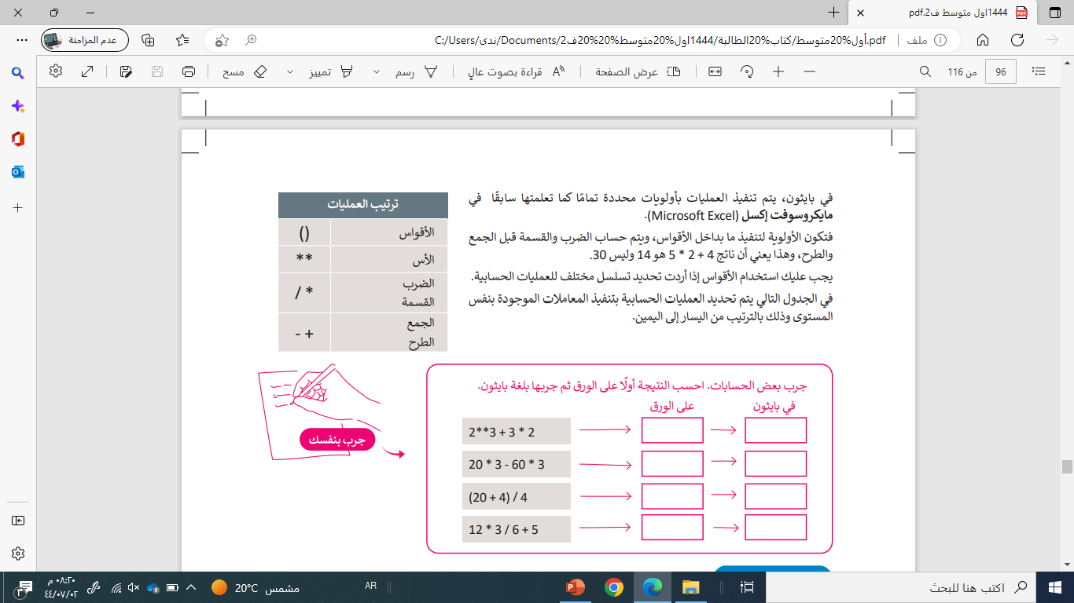
لابد من مراعاة ترتيب أولويات العمليات الحسابية عند حل المسائل
2**3+2*3

Slide 9
تدريبات
(20+5)/5
(3*5)/(1+4)

Slide 10
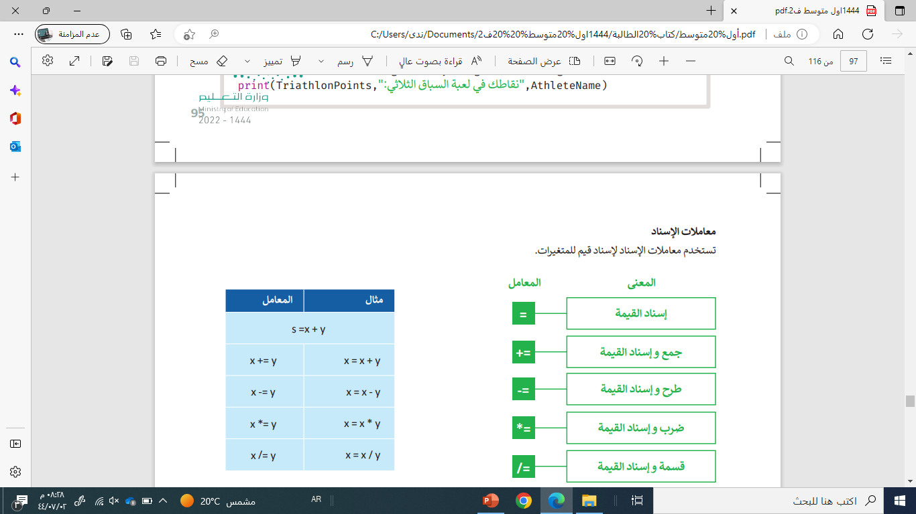

Slide 11
مثال
X=4
X+=3
Print(x)
X=6
X*=2
Print(x)

Slide 12
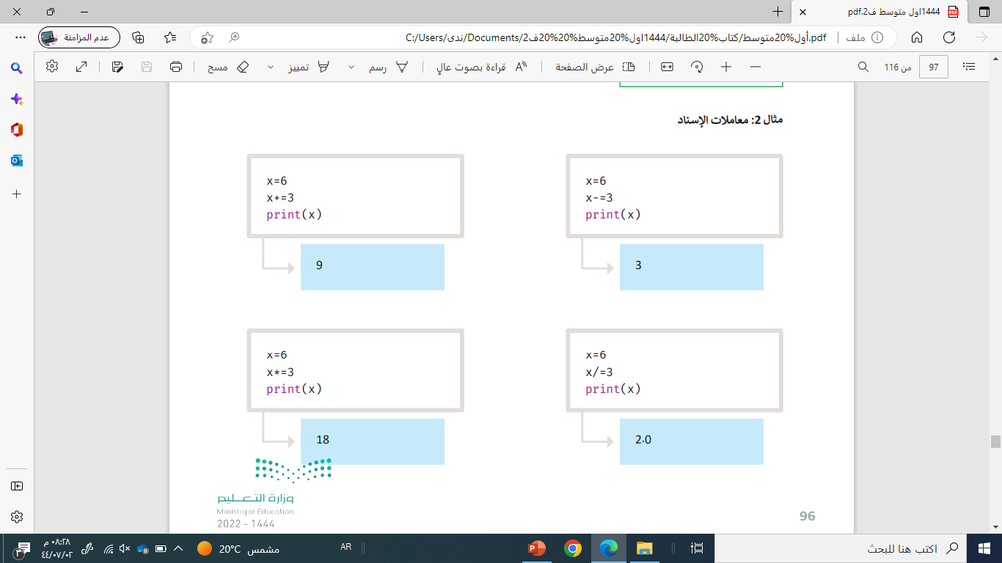
تدريب

Slide 13
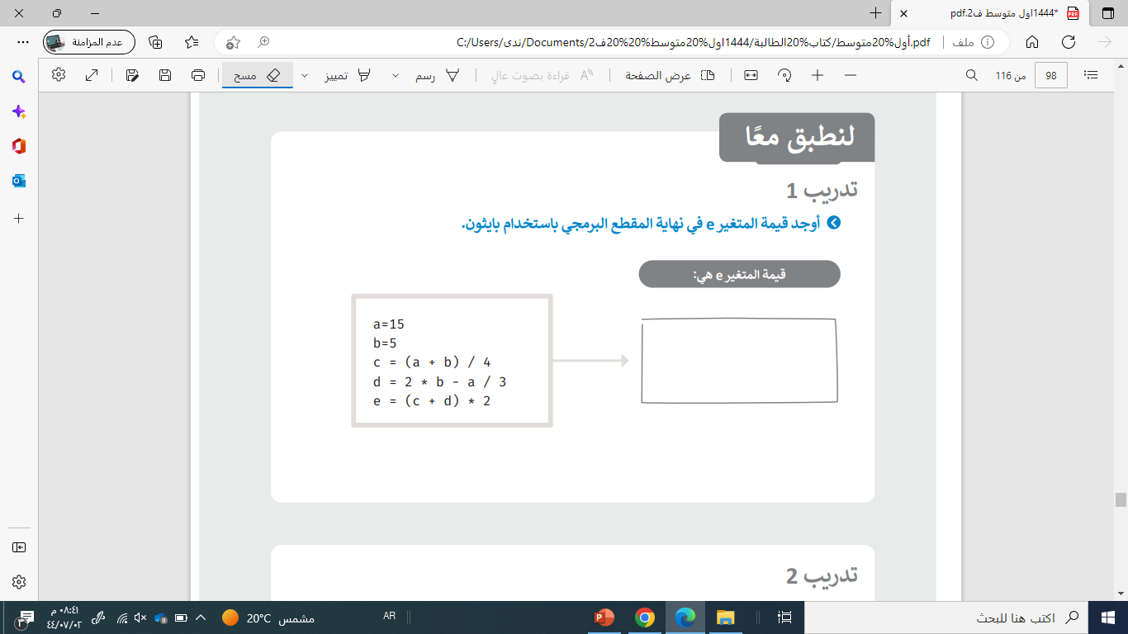
التطبيق العملي

Slide 14
ملخص الدرس
الموضوع : المعاملات في بايثون صفحة 93
أنواع المعاملات في بايثون
أولوية العمليات الحسابية
تدريبات على المعاملات الرياضية
تدريبات على معاملات الاسناد
الواجب: اكتبي التعبير الرياضي التالي بصيغة برمجية
2+3÷(6×3)

